Slide 1




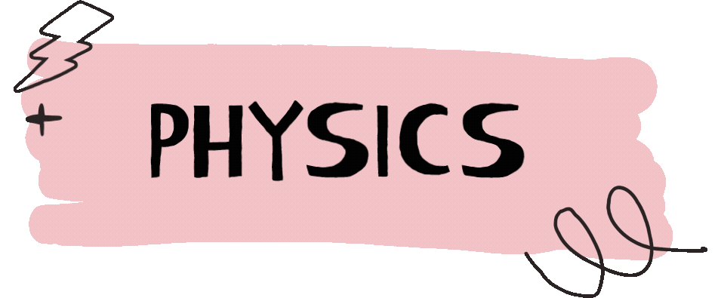
CHÀO MỪNG QUÝ THẦY CÔ ĐẾN DỰ GIỜ LỚP 10A8

Slide 2
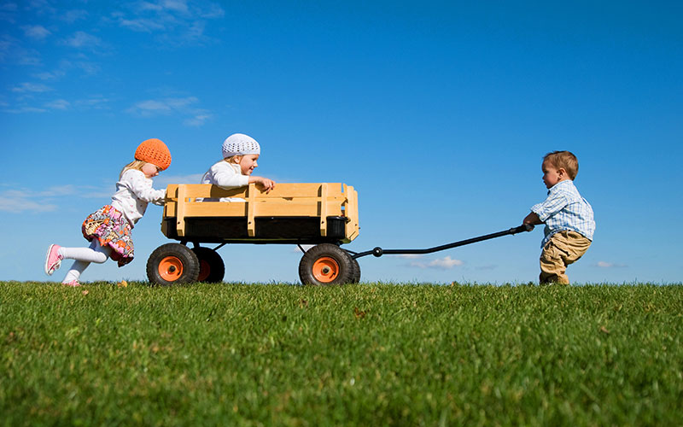
KHỞI ĐỘNG
Ta biết gia tốc mà vật có được là do có lực tác dụng lên vật. Khi biết vật đang chịu tác dụng bởi những lực nào, chúng ta có thể dự đoán vật sẽ chuyển động ra sao. Như vậy, điều quan trọng là xác định được các lực tác dụng lên một vật.

Slide 3


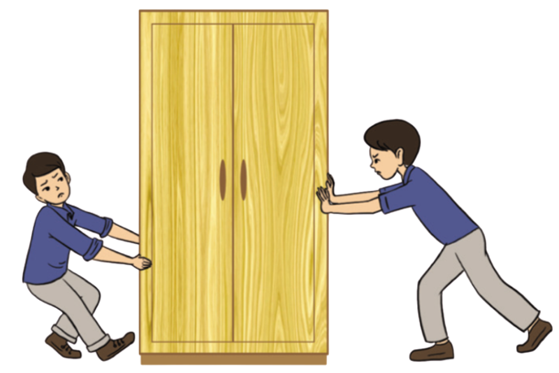
Quan sát hình 2.1 và cho biết: người nào tác dụng lực đẩy, người nào tác dụng lực kéo lên cái tủ? Hãy biểu diễn lực tác dụng của mỗi người lên tủ.

Slide 4
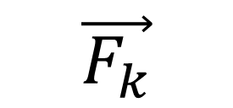
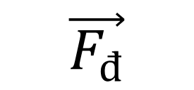
$$\vec{F_{đ}}$$
$$\vec{F_{k}}$$
Trả lời: Người bên trái kéo, người bên phải đẩy.

Slide 5

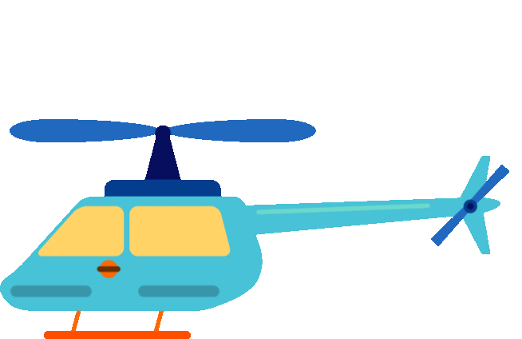

CHỦ ĐỀ 2: LỰC VÀ CHUYỂN ĐỘNG
BÀI 2. MỘT SỐ LỰC THƯỜNG GẶP

Slide 6

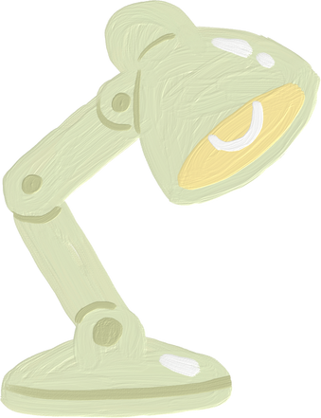
BÀI 2: MỘT SỐ LỰC THƯỜNG GẶP
I
Vật chuyển động dưới tác dụng của các lực cân bằng và không cân bằng
II
Một số lực thường gặp
NỘI DUNG BÀI HỌC

Slide 7

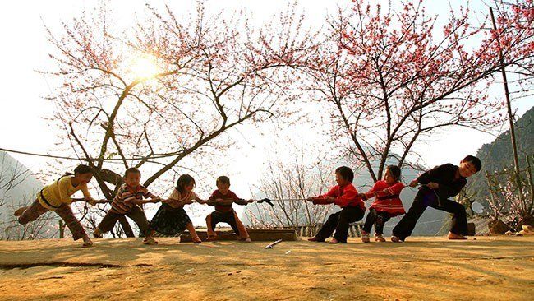
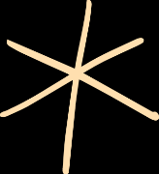
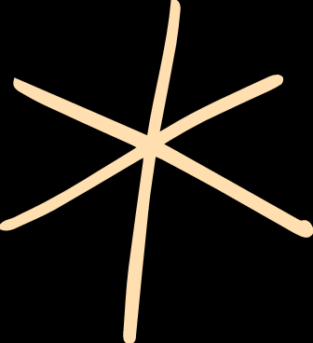

BÀI 2: MỘT SỐ LỰC THƯỜNG GẶP
I. VẬT CHUYỂN ĐỘNG DƯỚI TÁC DỤNG CỦA CÁC LỰC CÂN BẰNG VÀ KHÔNG CÂN BẰNG

Slide 8
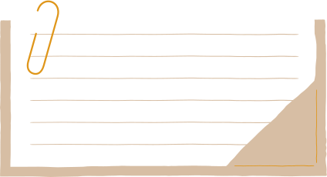

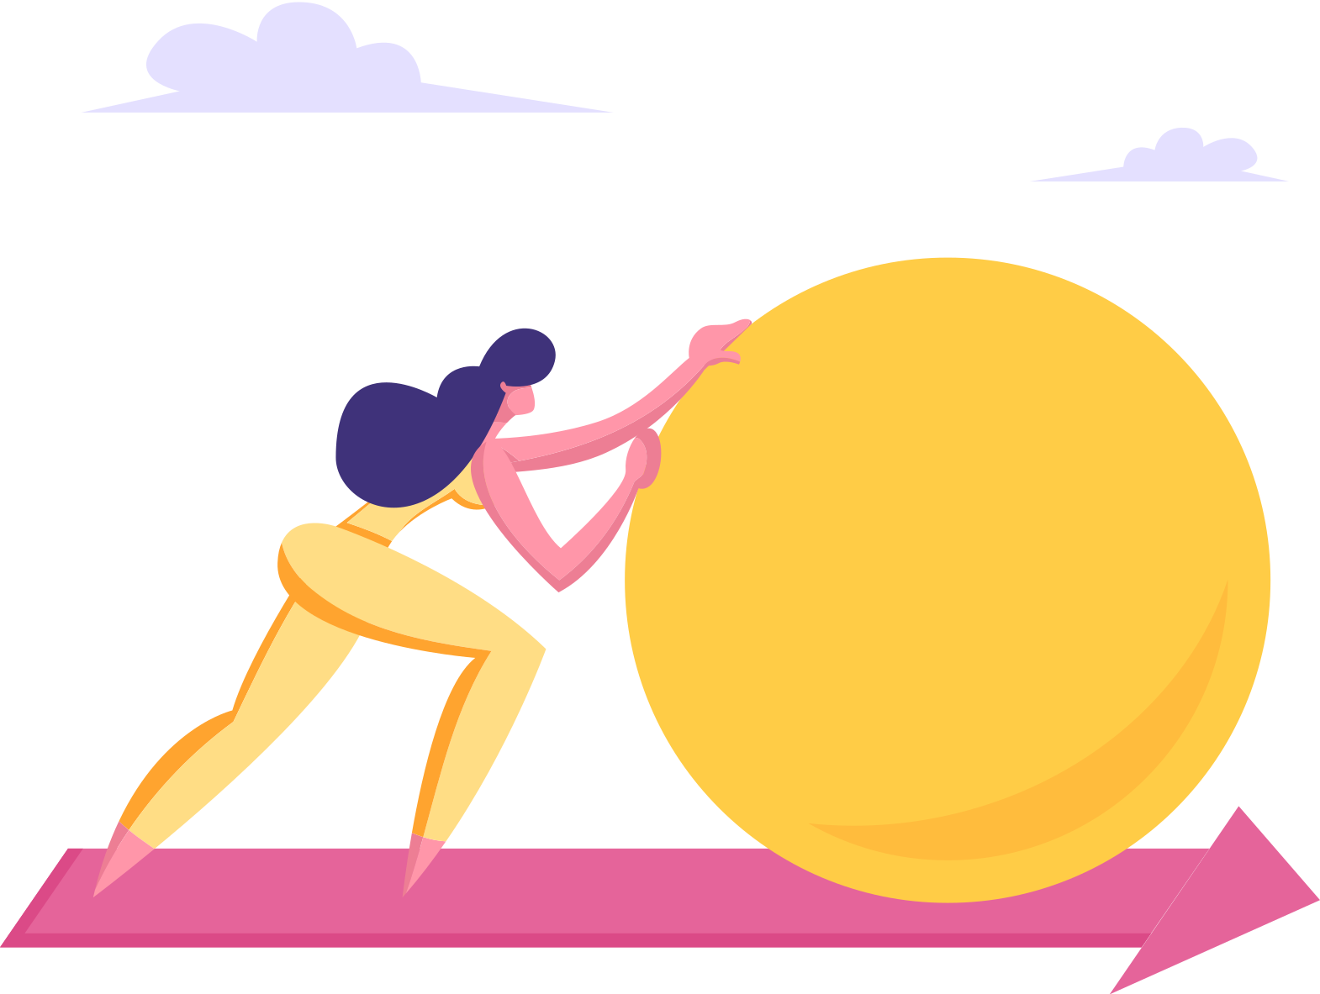
BÀI 2: MỘT SỐ LỰC THƯỜNG GẶP
Ta có thể làm cho một vật thay đổi chuyển động bằng cách nào?
Trả lời: Ta có thể tác dụng lực để làm cho một vật thay đổi chuyển động

Slide 9

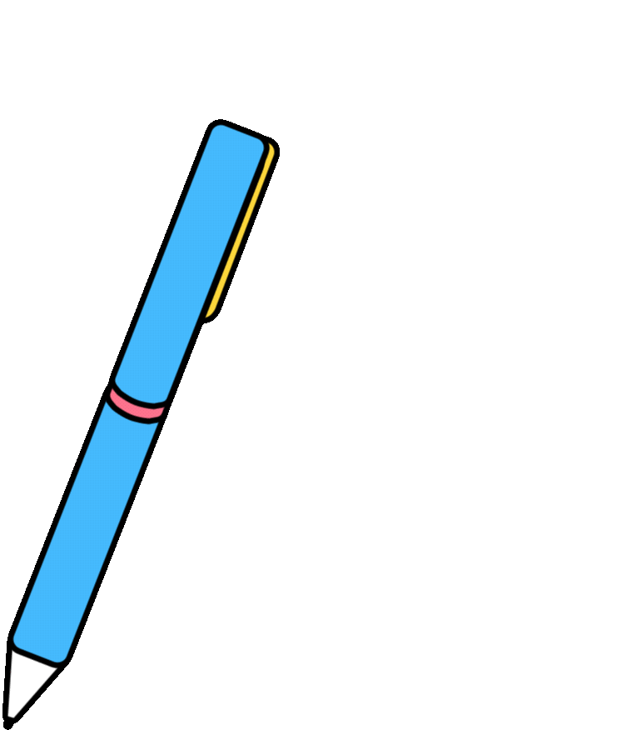
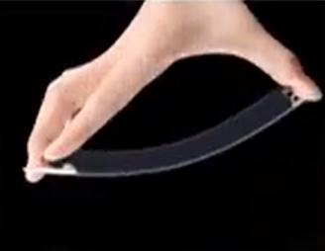
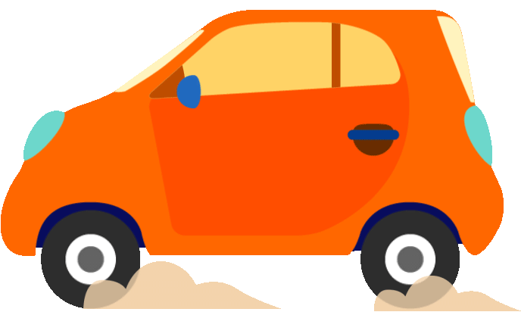
BÀI 2: MỘT SỐ LỰC THƯỜNG GẶP
Lực tác dụng lên vật có thể gây ra biến dạng hoặc làm biến đổi chuyển động của vật đó.
Uốn thép
Động cơ ô tô hoạt động/ hãm phanh

Slide 10

BÀI 2: MỘT SỐ LỰC THƯỜNG GẶP
THẢO LUẬN NHÓM: 5 phút
NHÓM : 1+2: Nêu các ví dụ về hai lực cân bằng? Đặc điểm của hai lực cân bằng ?
NHÓM :3+4:Xác định hướng và độ lớn của hợp lực tác dụng lên ô tô trong các trường hợp dưới đây và trạng thái chuyển động của ô tô? Hình 2.3- Trang 49-SGK
NHÓM :5+6: Khi chịu tác dụng của các lực không cân bằng, vật chuyển động như thế nào ? Cho ví dụ ?

Slide 11
NHÓM 1- LỚP 10A8
Ví dụ về 2 lực cân bằng ?
Đặc điểm của 2 lực cân bằng?

Slide 12
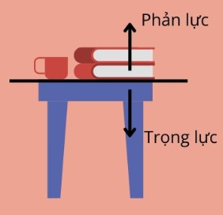

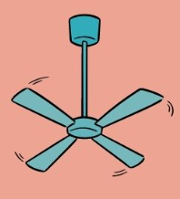
BÀI 2: MỘT SỐ LỰC THƯỜNG GẶP
Nhóm 1:Ví dụ về hai lực cân bằng
Quyển sách nằm im trên mặt bàn chịu tác dụng của hai lực cân bằng: trọng lực và lực đỡ của mặt bàn
Chiếc quạt trần khi treo trên trần nhà đứng yên do tác dụng của hai lực cân bằng đó là: Lực kéo của trần nhà và trọng lượng của chiếc quạt.
Người đứng thăng bằng trên mặt đất do chịu tác dụng của 2 lực cân bằng: trọng lực và lực đỡ của sàn nhà

Slide 13

BÀI 2: MỘT SỐ LỰC THƯỜNG GẶP
Đặc điểm của hai lực cân bằng
- là hai lực nằm dọc theo một đường thẳng, ngược chiều, tác dụng vào cùng một vật và có độ lớn bằng nhau
Tác dụng của hai lực cân bằng lên vật: hợp lực bằng 0

Slide 14
CẢM ƠN QUÝ THẦY CÔ VÀ CÁC BẠN ĐÃ LẮNG NGHE

Slide 15
NHÓM 3-LỚP 10A8
Xác định hướng và độ lớn của hợp lực tác dụng lên ô tô trong các trường hợp dưới đây và trạng thái chuyển động của ô tô ?

Slide 16
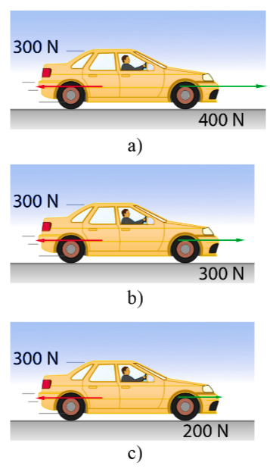
BÀI 2: MỘT SỐ LỰC THƯỜNG GẶP
Nhóm 3: Xác định hướng và độ lớn của hợp lực tác dụng lên ô tô trong các trường hợp dưới đây và trạng thái chuyển động của ô tô.
Trả lời
a) Lực phát động là 400 N, lực cản là 300 N, hợp lực cùng hướng với lực phát động
=> Hợp lực F = 100 N >0 nên trạng thái chuyển động của ô tô là ô tô tăng tốc
c) Lực phát động = 200 N, lực cản = 300 N, Hợp lực F cùng hướng với lực cản
=> Hợp lực F = -100 N
b) Lực phát động = Lực cản = 300 N.
=> Hợp lực F = 0 N nên ô tô chuyển động thẳng đều

Slide 17
Cảm ơn Quý thầy cô và các bạn đã lắng nghe

Slide 18

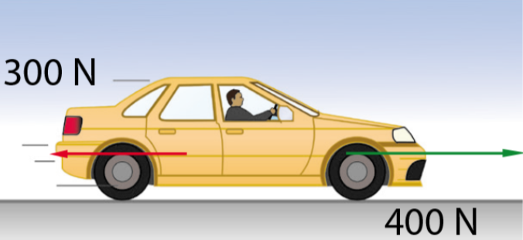
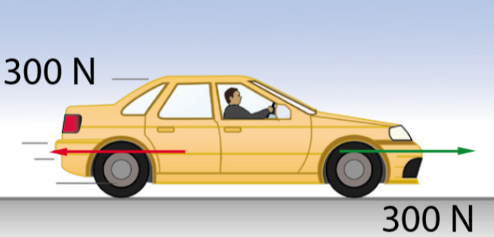
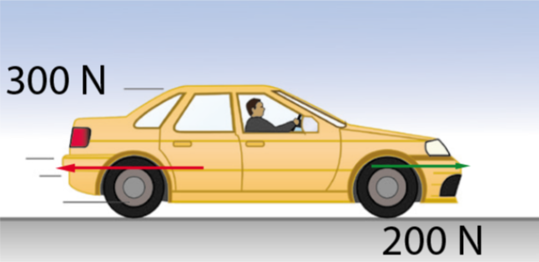
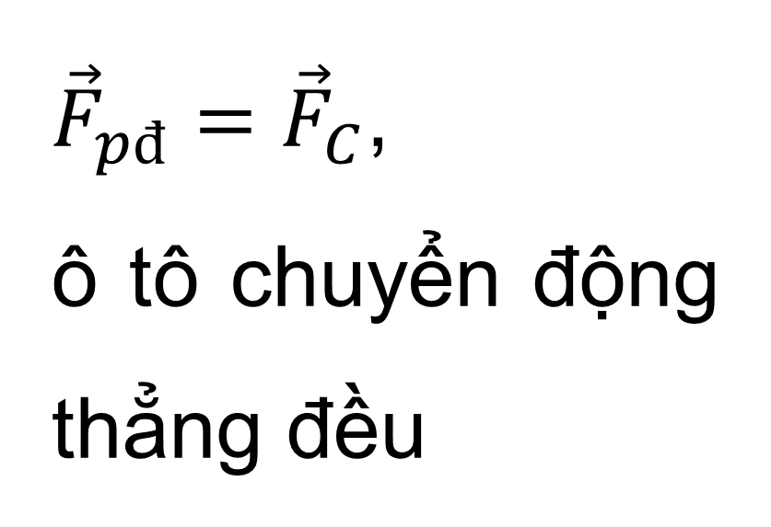
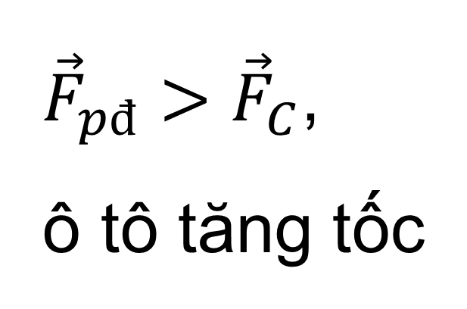
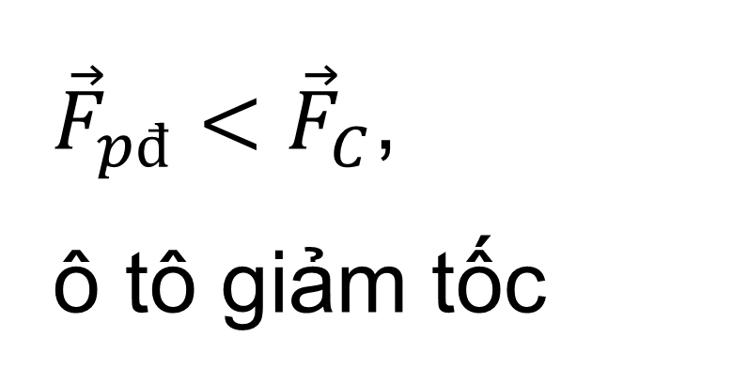
Thảo luận nhóm: 3+4
Trả lời:
a)
b)
c)
${\vec{F}}_{pđ}>{\vec{F}}_{C}$,
ô tô tăng tốc
${\vec{F}}_{pđ}={\vec{F}}_{C}$,
ô tô chuyển động thẳng đều
${\vec{F}}_{pđ}<{\vec{F}}_{C}$,
ô tô giảm tốc

Slide 19
BÀI 2: MỘT SỐ LỰC THƯỜNG GẶP
I. Vật chuyển động dưới tác dụng của các lực cân bằng và không cân bằng
1. Các lực cân bằng
Hai lực cân bằng là hai lực nằm dọc theo một đường thẳng, ngược chiều, tác dụng vào cùng một vật và có độ lớn bằng nhau
Lực tổng hợp của các lực tác dụng lên vật được gọi là hợp lực
Tác dụng của hai lực cân bằng lên vật: hợp lực bằng 0

Slide 20

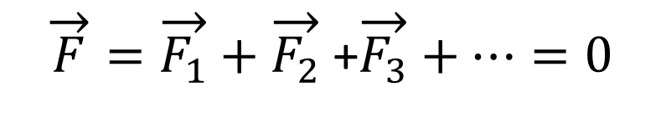
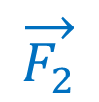
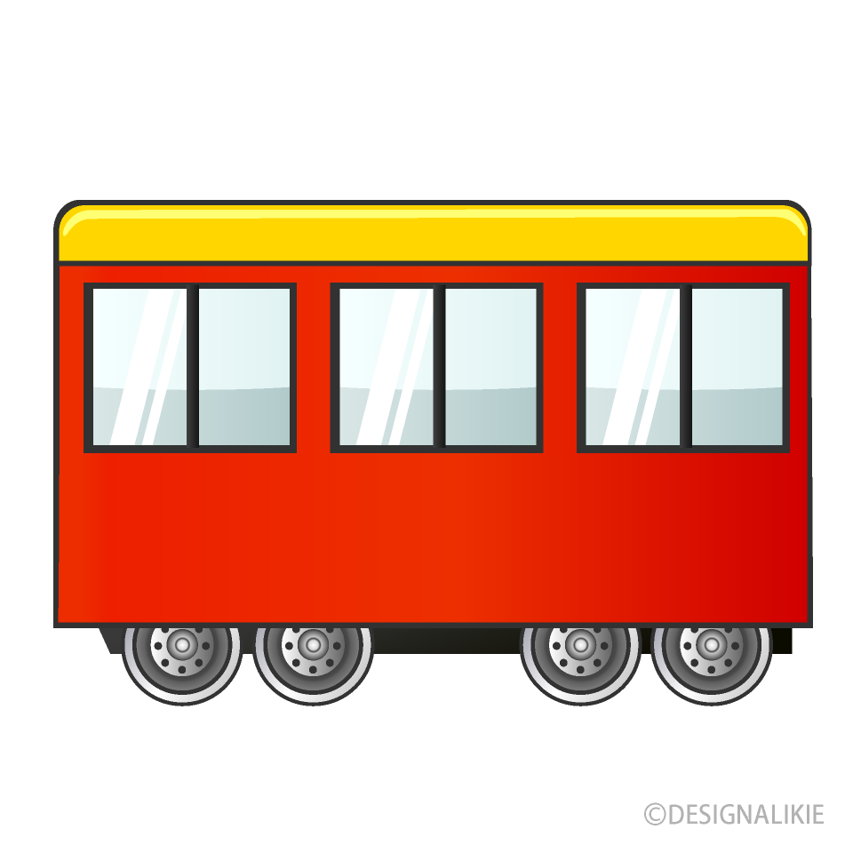

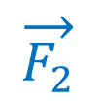


BÀI 2: MỘT SỐ LỰC THƯỜNG GẶP
I. Vật chuyển động dưới tác dụng của các lực cân bằng và không cân bằng
1. Các lực cân bằng
* Xét trường hợp vật đứng yên hoặc vật chuyển động thẳng đều dưới tác dụng của nhiều lực: => a= 0=> F = 0
Các lực tác dụng lên vật là các lực cân bằng và vật ở trạng thái cân bằng.
3 N
3 N
3 N
3 N

Slide 21
BÀI 2: MỘT SỐ LỰC THƯỜNG GẶP
Khi các lực cân bằng tác dụng vào vật thì vật đứng yên hoặc chuyển động thẳng đều.
NHÓM 5+6:
Vậy khi các lực không cân bằng tác dụng vào vật thì vật sẽ chuyển động như thế nào ?Hướng của hợp lực phụ thuộc vào yếu tố nào?

Slide 22
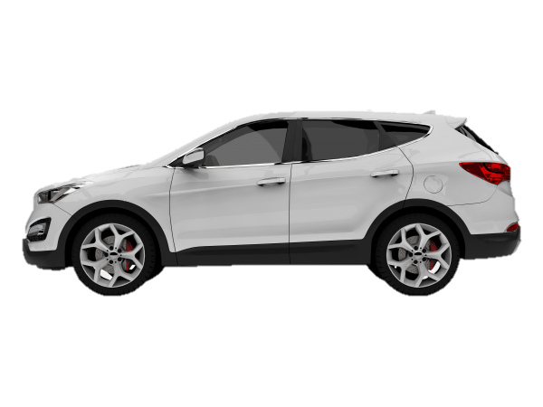
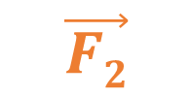
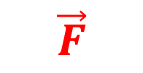
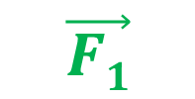
BÀI 2: MỘT SỐ LỰC THƯỜNG GẶP
2. Các lực không cân bằng
Khi các lực không cân bằng thì hợp lực khác 0, có hướng phụ thuộc vào hướng và độ lớn của 2 lực thành phần
Khi chịu tác dụng của các lực không cân bằng, vận tốc của vật thay đổi=> vật chuyển động có gia tốc
Ví dụ: Một ô tô chịu F₁ = 400 N hướng về phía trước và F₂ = 300 N hướng về sau.
Hợp lực tác dụng lên ô tô có độ lớn bằng 100 N hướng về phía trước làm thay đổi vận tốc của xe.

Slide 23
BÀI 2: MỘT SỐ LỰC THƯỜNG GẶP
Lực nào giúp xe chuyển động trên mặt đường ?

Slide 24
BÀI 2: MỘT SỐ LỰC THƯỜNG GẶP
Động cơ của ô tô hoạt động khiến bánh xe tác dụng lực đẩy F₁ lên mặt đường. Mặt đường tác dụng lực F₂ lên bánh xe làm xe tiến về phía trước.

Slide 25

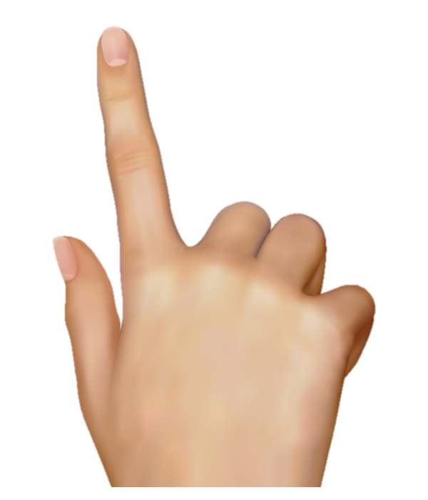
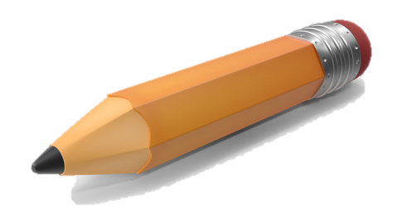
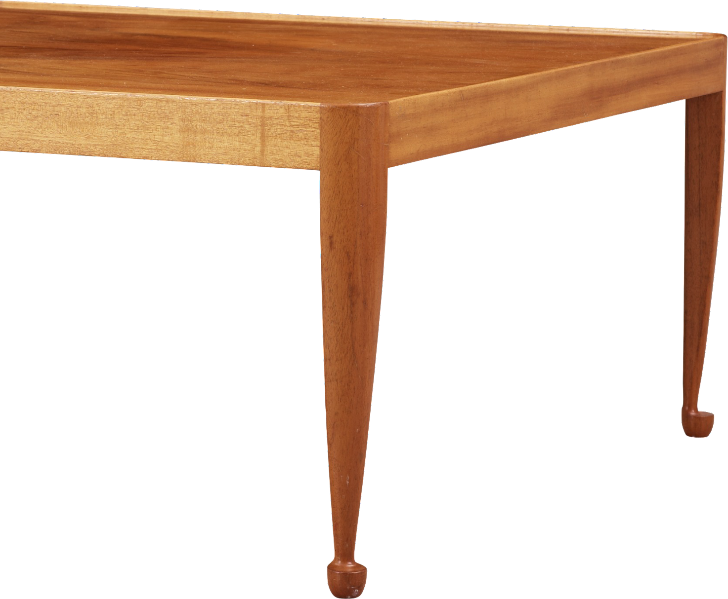
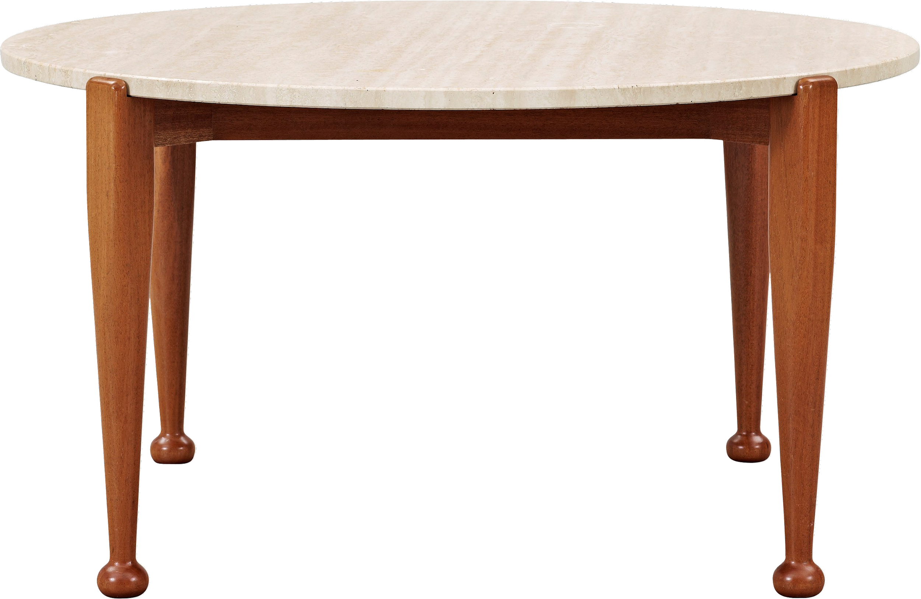
BÀI 2: MỘT SỐ LỰC THƯỜNG GẶP
BÀI 2: MỘT SỐ LỰC THƯỜNG GẶP
BÀI 2: MỘT SỐ LỰC THƯỜNG GẶP
LUYỆN TẬP
Quan sát mỗi cặp tình huống ở Hình.
Tình huống nào có hợp lực khác 0?
Mô tả sự thay đổi vận tốc (độ lớn, hướng) của mỗi vật (nếu có).
Bút chì nằm yên trên mặt bàn
Dùng tay đẩy để bút chì chuyển động nhanh dần
Quả bóng đang nằm yên ở gần mép bàn
Quả bóng vừa rơi khỏi mép bàn

Slide 26


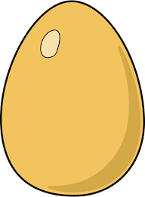
VẬN DỤNG
Câu 1: Hai lực nào sau đây gọi là hai lực cân bằng ?
A. Hai lực cùng phương,cùng chiều, có độ lớn bằng nhau,tác dụng lên hai vật khác nhau
B. Hai lực cùng phương,ngược chiều, có độ lớn bằng nhau,tác dụng lên hai vật khác nhau
C. Hai lực cùng phương,cùng chiều, có độ lớn bằng nhau,tác dụng lên cùng một vật
D. Hai lực có phương trên cùng một đường thẳng ,ngược chiều, có độ lớn bằng nhau, tác dụng lên cùng một vật
D. Hai lực có phương trên cùng một đường thẳng ,ngược chiều, có độ lớn bằng nhau, tác dụng lên cùng một vật

Slide 27
VẬN DỤNG
Câu 2: Sợi dây kéo co của hai bạn giữ nguyên vị trí vì:?
A. lực kéo của bạn 1 tác dụng vào dây cân bằng với lực của dây tác dụng vào tay bạn 1
B. lực kéo của bạn 2 tác dụng vào dây cân bằng với lực của dây tác dụng vào tay bạn 1
C. lực kéo của bạn 2 tác dụng vào dây cân bằng với lực kéo của bạn 1 tác dụng vào dây
C. lực kéo của bạn 2 tác dụng vào dây cân bằng với lực kéo của bạn 1 tác dụng vào dây
D. lực kéo của bạn 1 tác dụng vào dây cân bằng với lực của dây tác dụng vào tay bạn 2

Slide 28
VẬN DỤNG
Câu 3: Cặp lực nào không cân bằng trong các cặp lực sau ?
A.Lực của mặt nước và lực hút của Trái Đất tác dụng vào thuyền để thuyền đứng yên trên mặt nước
B.Lực của hai em bé kéo hai đầu sợi dây khi sợi dây đứng yên
C. Lực mà lò xo tác dụng vào vật và lực mà vật tác dụng vào lò xo
C. Lực mà lò xo tác dụng vào vật và lực mà vật tác dụng vào lò xo
D. Lực nâng của sàn và lực hút của Trái Đất tác dụng vào bàn

Slide 29

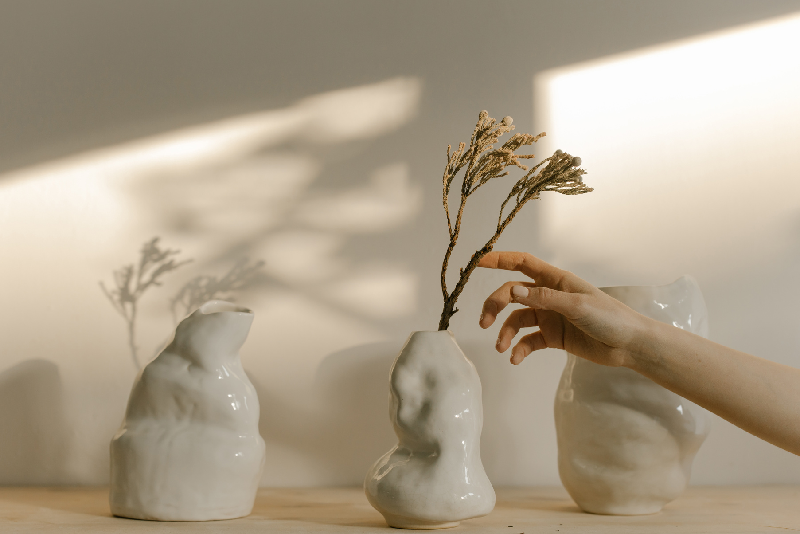




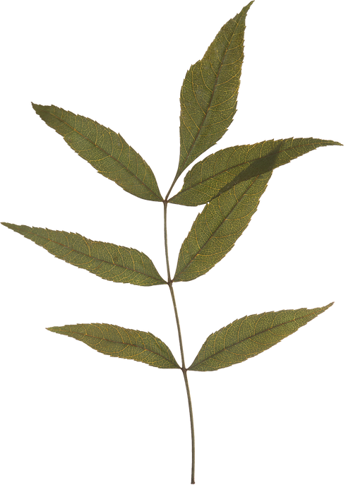
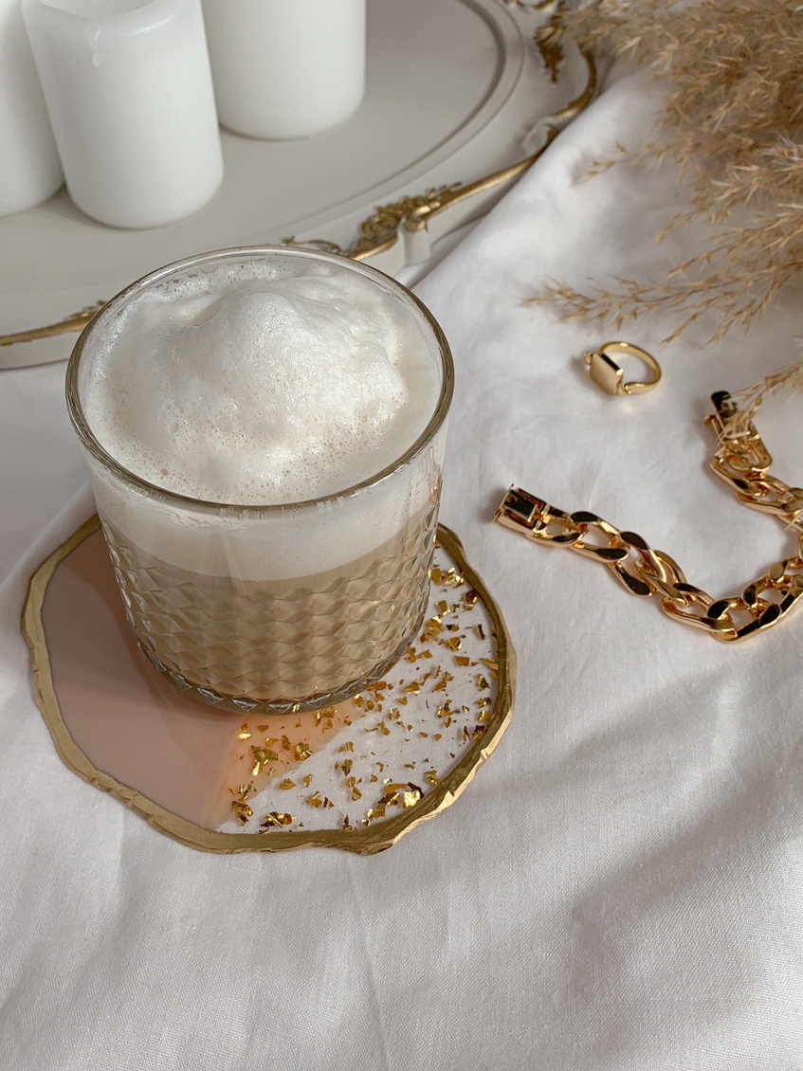

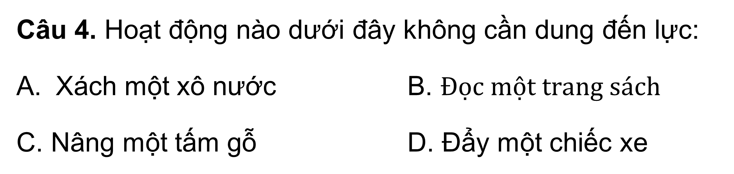
VẬN DỤNG
Câu 4. Hoạt động nào dưới đây không cần dung đến lực:
Xách một xô nước B. $Đọc một trang sách$
C. Nâng một tấm gỗ D. Đẩy một chiếc xe

Slide 30
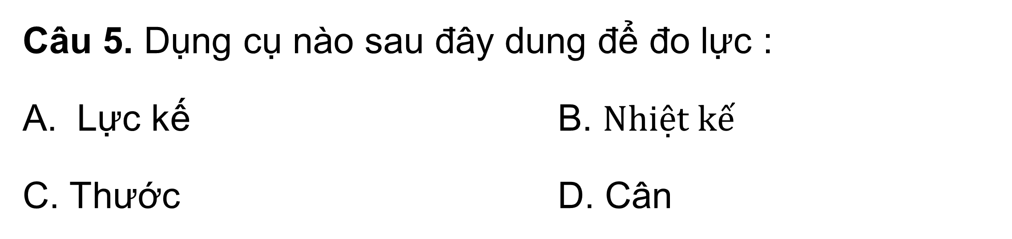
VẬN DỤNG
Câu 5. Dụng cụ nào sau đây dung để đo lực :
Lực kế B. $Nhiệt kế$
C. Thước D. Cân

Slide 31

VẬN DỤNG
Câu 6. Chiếc bàn học nằm yên trên sàn vì :
Chịu 2 lực cân bằng : lực nâng của sàn và lực hút của Trái Đất
B. $Không chịu tác dụng của lực nào$
C. Chỉ chịu lực nâng của sàn
D. Chỉ chịu lực hút của Trái Đất

Slide 32



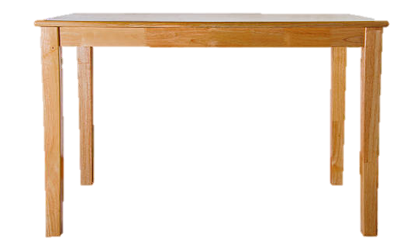
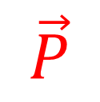
Quan sát quyển sách đang nằm yên trên mặt bàn.
Có những lực nào tác dụng lên quyển sách?
Các lực này có cân bằng không? Vì sao?

Slide 33


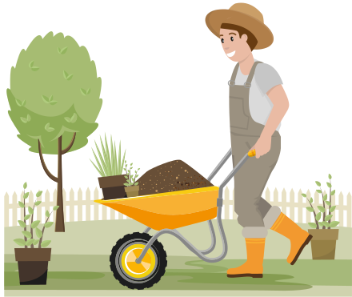
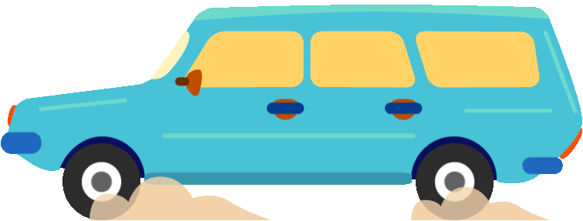
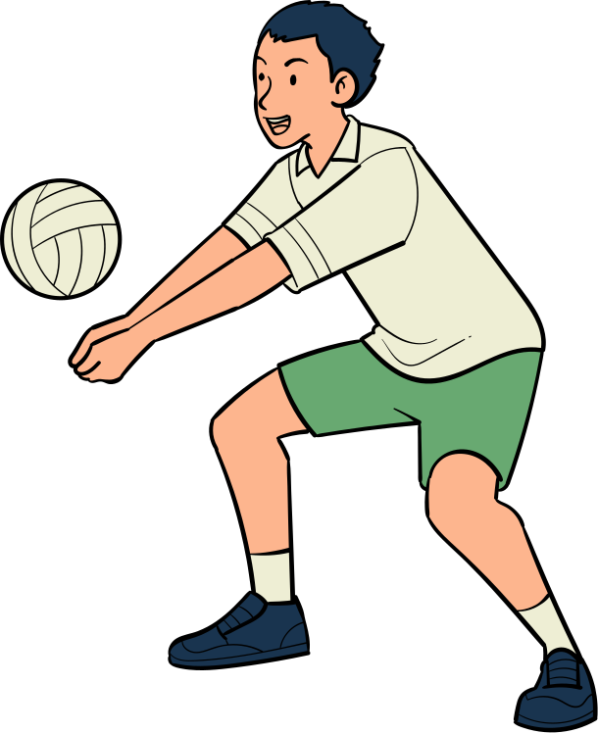
Hãy lấy ví dụ về vật chịu tác dụng đồng thời của nhiều lực.

Slide 34
Ghi nhớ kiến thức trong bài:
Hai lực cân bằng
HƯỚNG DẪN VỀ NHÀ
Hoàn thành các bài tập trong SBT
Chuẩn bị "Bài 2. Một số lực thường gặp“, phần II.

Slide 35
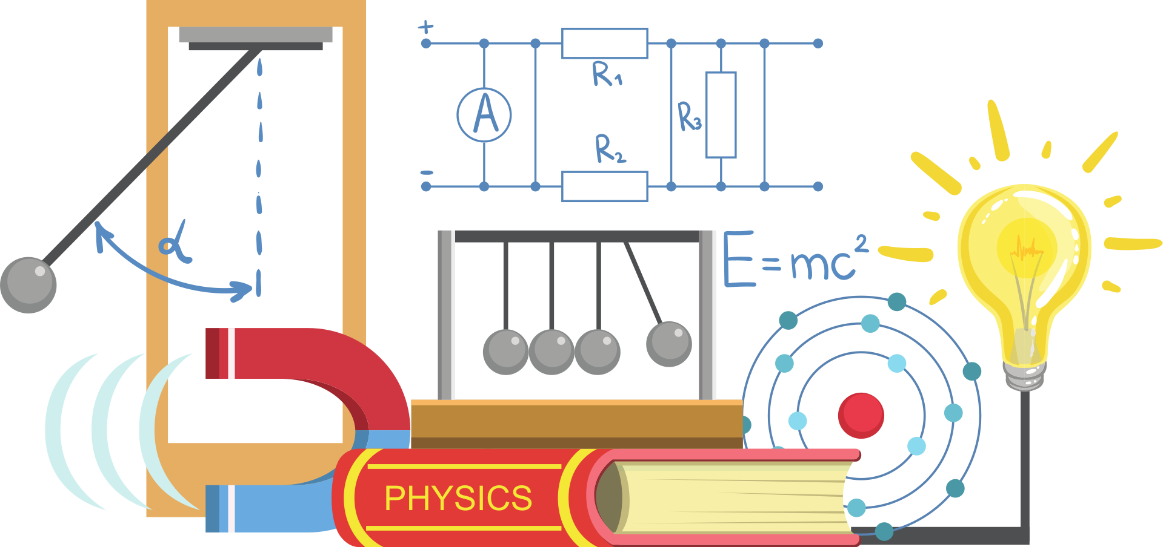
CẢM ƠN QUÝ THẦY CÔ VÀ CÁC EM HỌC SINH !

